Slide 1
Оптимизация бизнес-процессов для повышения качества производства продукции на ПАО ЧЧЗ «Молния»
Автор работы:
Главный конструктор ПАО ЧЧЗ «Молния»
Пустовалов Юрий Алексеевич
Руководитель работы:
Декан факультета управления, канд. техн. наук., доцент
Буторина Ольга Сергеевна
Челябинск, 2023

Slide 2
Цель и задачи работы
Цель: разработка проекта по оптимизации ключевых бизнес-процессов в ПАО ЧЧЗ «Молния» для снижения количества бракованных деталей c 15% до 3%.
Задачи:
Проанализировать существующий уровень описания и выполнения ключевых бизнес-процессов, влияющих на качество деталей.
Определить измеримые показатели для оценки эффективности выполнения бизнес-процессов.
Разработать проектные решения и план-график проекта по оптимизации бизнес-процессов.
Оценить экономическую эффективность реализации проекта.
Провести анализ рисков реализации проекта.

Slide 3
Предмет и объект исследования
Объект исследования: ПАО ЧЧЗ «Молния»
Предмет исследования: ключевые бизнес-процессы, влияющие на качество изготавливаемых деталей

Slide 4
Общая характеристика организации
Название организации: Челябинский часовой завод «Молния».
Организационно-правовая форма: публичное акционерное общество
Сфера деятельности: обрабатывающие производства
Основной вид деятельности: производство часов всех видов и прочих приборов времени:
– специальных и авиационных часов;
– наручных часов.
Количество сотрудников: 135
Адрес: г. Челябинск, ул. Цвиллинга, д. 25, к.1.

Slide 5
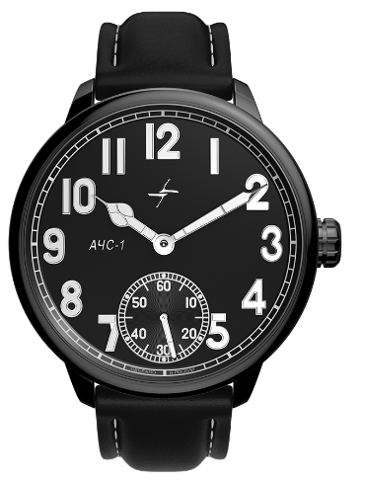
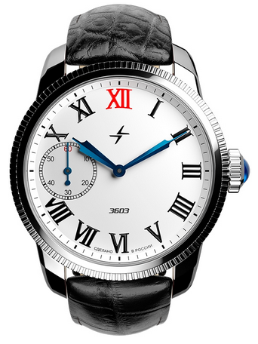
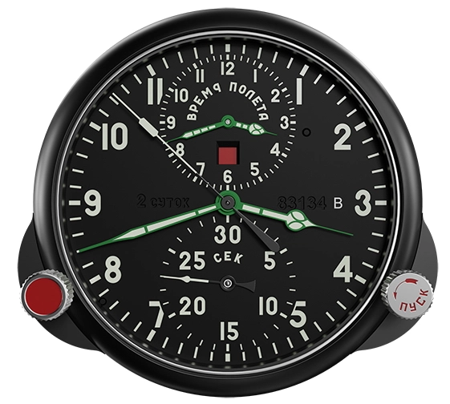
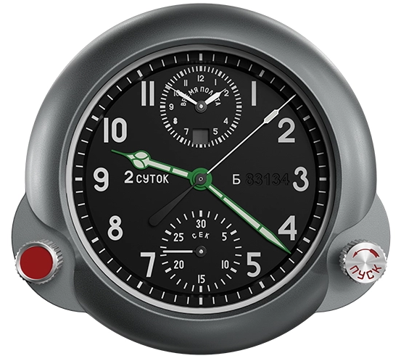
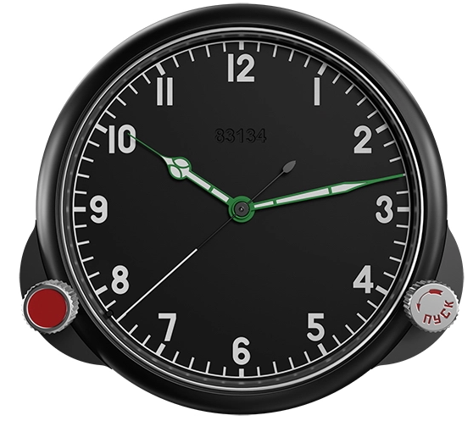
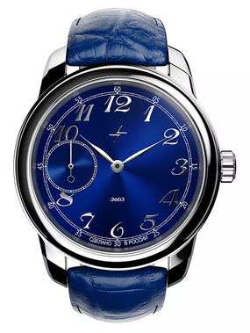
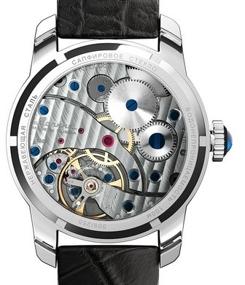
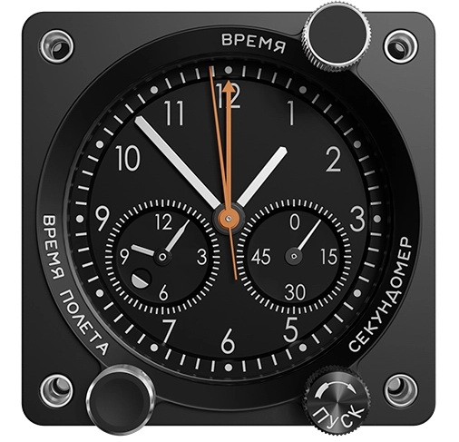
Основная продукция
Авиационные и технические часы
Наручные часы

Slide 6
Доля рынка
<1%
<1%
99%
99%
Диаметрально-противоположные картины

Slide 7
Динамика основных экономических показателей

Slide 8
Организационная структура - фрагмент
Генеральный директор
Коммерческий директор
Главный бухгалтер
Главный инженер
Директор по производству
Подразделения, участвующие в оптимизации бизнес-процессов
Отдел снабжения
Бухгалтерия
Отдел главного
механика
Механическая
обработка
Отдел продаж
Конструкторско-
технологический
отдел
Сборочное
производство
ОТК

Slide 9
PEST-анализ
Политические факторы (Р) | Экономические факторы (E)
- Основная выручка компании формируется за счет государственного оборонного заказа (ГОЗ). Прогнозируемый объем заказа стабильно увеличивается. Но при резкой смене политической ситуации возможна практически полная остановка закупок. - ФЗ "О развитии малого и среднего предпринимательства в Российской Федерации" от 24.07.2007 N 209-ФЗ поддержка субъектов МСП. - Постановление Правительства от 6 сентября 2022 г. No 1570 «Об утверждении Правил предоставления субсидий из федерального бюджета …» (промышленная ипотека). | Высокий уровень инфляции заставляет поднимать заработную плату работникам. Уровень доходов населения влияет на приобретение предметов роскоши, к которым относятся наручные механические часы. Снижение курса рубля увеличивает стоимость импортного оборудования и инструмента. Увеличение сроков и стоимости поставки импортного оборудования и инструментов в связи с санкциями.
Социальные факторы (S) | Технологические факторы (T)
Спад у абитуриентов интереса к инженерным специальностям в пользу IT приводит к дефициту квалифицированных соискателей на открытые вакансии. Требовательность конечного потребителя к качеству выпускаемой продукции диктует необходимость поддержания качества на мировом уровне. Пресыщенность электронными приборами подогревает интерес к механическим часам. Прогнозируется рост продаж механических часов. Смещение основной массы продаж наручных часов в интернет-торговлю и соц. Сети. | - Постепенный выход из строя старого оборудования, которое сейчас не производится, требует пересмотр технологии изготовления. Есть тенденция к отказу от механических часов в пользу электронных, но в боевой авиации подобного не предвидится в обозримом будущем. Повышение производительности труда за счет развития корпоративных информационных систем, в частности, автоматизированного проектирования и управления. Повсеместное использование станков с ЧПУ – точность и производительность, но высокие требования к персоналу.

Slide 10
SWOT-анализ
Сильные стороны (S) | Слабые стороны (W)
Замкнутый цикл производства часовых механизмов, обладание всеми необходимыми технологиями, в том числе - уникальными. Открытость руководства к новым проектам и направлениям. Монополия по ряду изделий специального назначения. Отсутствие в механизмах часов импортных компонентов. Развитый интернет-маркетинг, присутствие в соц. сетях. Относительно небольшой размер предприятия – мобильность и управляемость. Обладание архивом уникальной технической документации по конструкции и технологии изготовления часов. | Не все бизнес-процессы в компании описаны и отлажены. Слабые возможности службы по ремонту оборудования, обладание не всеми необходимыми технологиями и навыками. Отсутствие четкой системы мотивации сотрудников. Отсутствие систематического обучения сотрудников. Износ уникального оборудования. Ограниченность производственных площадей. Повышенный уровень списания деталей по браку и тех. потерям. Отсутствие электронного документооборота. Уровень заработной платы по ряду должностей ниже рынка.
Возможности (O) | Угрозы (T)
Увеличение государственного оборонного заказа по специальным часам. Растущий спрос на отечественные наручные часы на фоне ограничений импорта, санкций и подъема патриотических настроений. Федеральная программа Министерства экономического развития о льготном кредитовании субъектов малого и среднего предпринимательства на 2019 – 2024 годы, цель которой упрощение доступа субъектов МСП к льготному финансированию ФЗ "О развитии малого и среднего предпринимательства в Российской Федерации" от 24.07.2007 N 209-ФЗ поддержка субъектов МСП. | Отсутствие на рынке труда готовых специалистов для часового производства. Проблемы с поставкой импортных станков, запчастей для станков и импортного режущего инструмента. Федеральный закон от 24.09.2022 № 365-ФЗ «О внесении изменений в Уголовный кодекс Российской Федерации и статью 151 Уголовно-процессуального кодекса Российской Федерации» - ужесточение ответственности за срыв ГОЗа.

Slide 11
Решаемая проблема
Высокий уровень изготовления бракованных деталей
500 000
15%
общее количество деталей, запущенных в изготовление в 2022 году
уровень потерь на технологических переделах
75 000
12 214
деталей списано в брак на разных этапах изготовления
тыс. руб. – возможная экономия ФОТ при устранении потерь на брак

Slide 12
Основные причины возникновения проблемы
Нарушение технологических процессов.
Износ оборудования.
Некачественный операционный контроль.
Отсутствие отлаженных бизнес-процессов – процессы в организации стихийные и неавтоматизированные. Многие и важные и малозначительные вопросы решаются ситуационно в ручном режиме.
Некачественные коммуникации между подразделениями – информация может быть потеряна, либо не вызывать желаемой ответной реакции.
СМК создана для сертификационных целей.
Отсутствие единой системы коммуникаций внутри предприятия. По разным вопросам может использоваться электронная почта, мессенджер Viber, совещания и планерки по текущим вопросам и по проектам. Также для коммуникаций используются служебные записки на бумажном носителе.
Отсутствие расстановки приоритетов по решаемым текущим задачам и по длительным проектам. План-графики по проектам, использующим одни и те же ресурсы, не всегда учитывают друг друга.

Slide 13
Диаграмма Исикавы

Slide 14
Направления решения проблемы
Бизнес-процессы
Информационная система
Обучение
Оптимизация ключевых бизнес-процессов для снижения уровня брака
Внедрение новых компонентов корпоративной информационной системы
Обучение рабочих и руководителей
Выявление причин возникновения бракованной партии деталей по факту обнаружения, составление плана мероприятий по предотвращению повторного возникновения, фиксация плана мероприятий в корпоративной информационной системе (КИС).
Учет выполнения плана мероприятий из КИС при составлении производственных планов.
Организация учета, хранения, перемещения, ремонта и аттестации специального мерительного инструмента.
Управление задачами (Task management) на базе Bitrix24
Управление знаниями (Knowledge management) на базе Django-Wiki
Вовлечение в разработку и оптимизацию бизнес-процессов для снижения сопротивления изменениям
Обучение работе по новым регламентам с использованием информационных систем

Slide 15
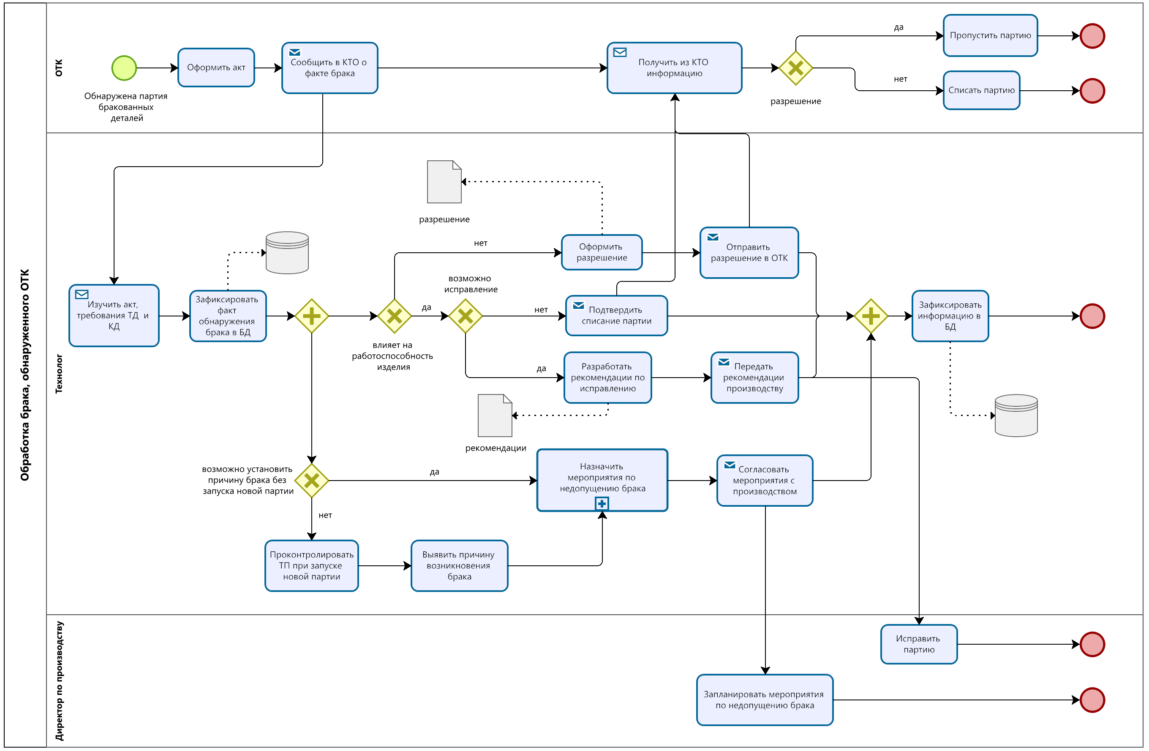
Ключевые бизнес-процессы
1 Выявление причин брака

Slide 16
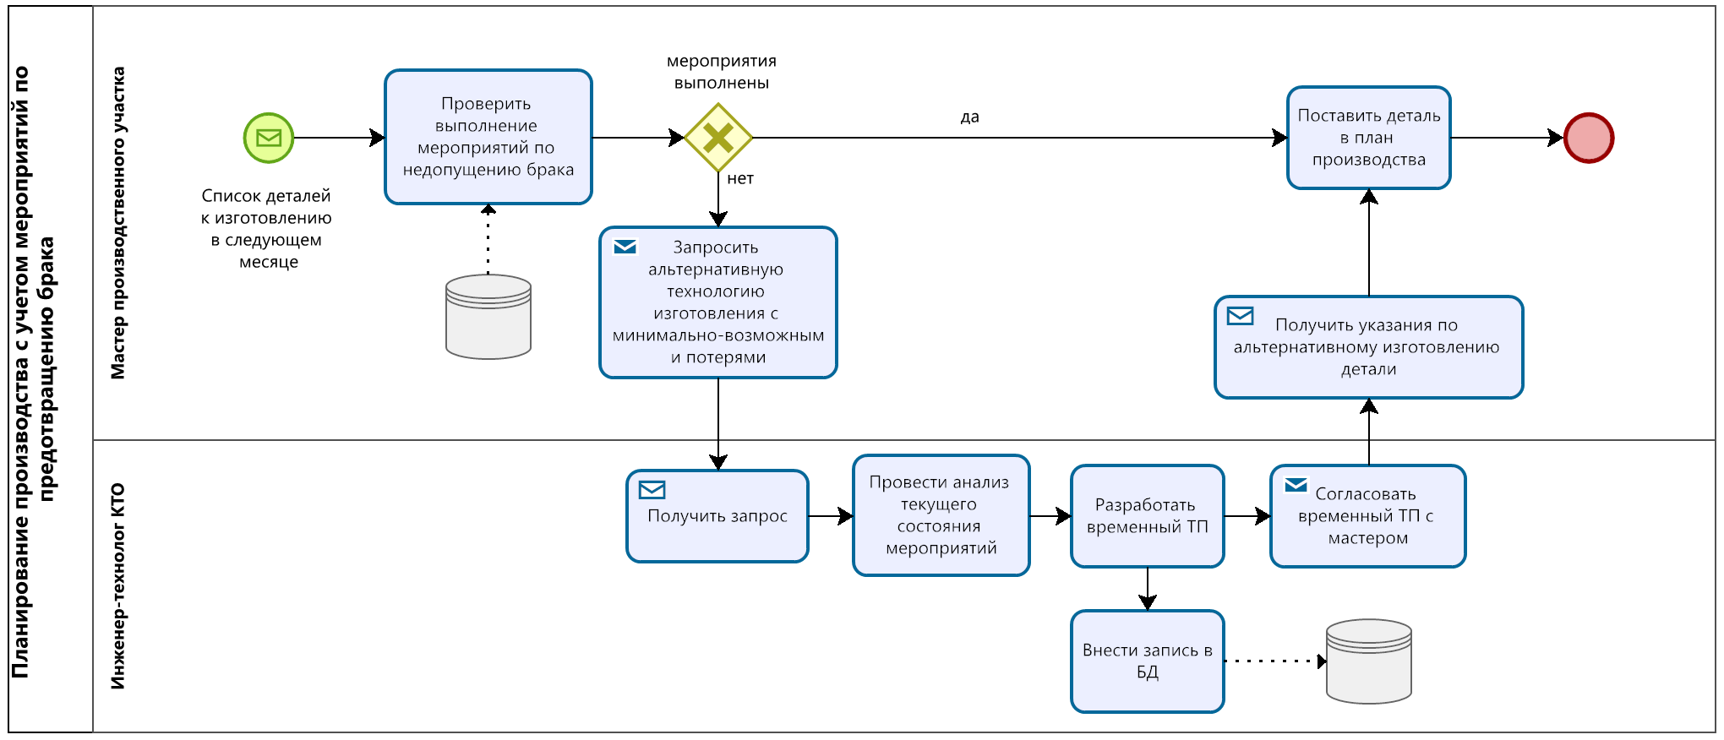
Ключевые бизнес-процессы
2 Планирование производства с учетом мероприятий

Slide 17
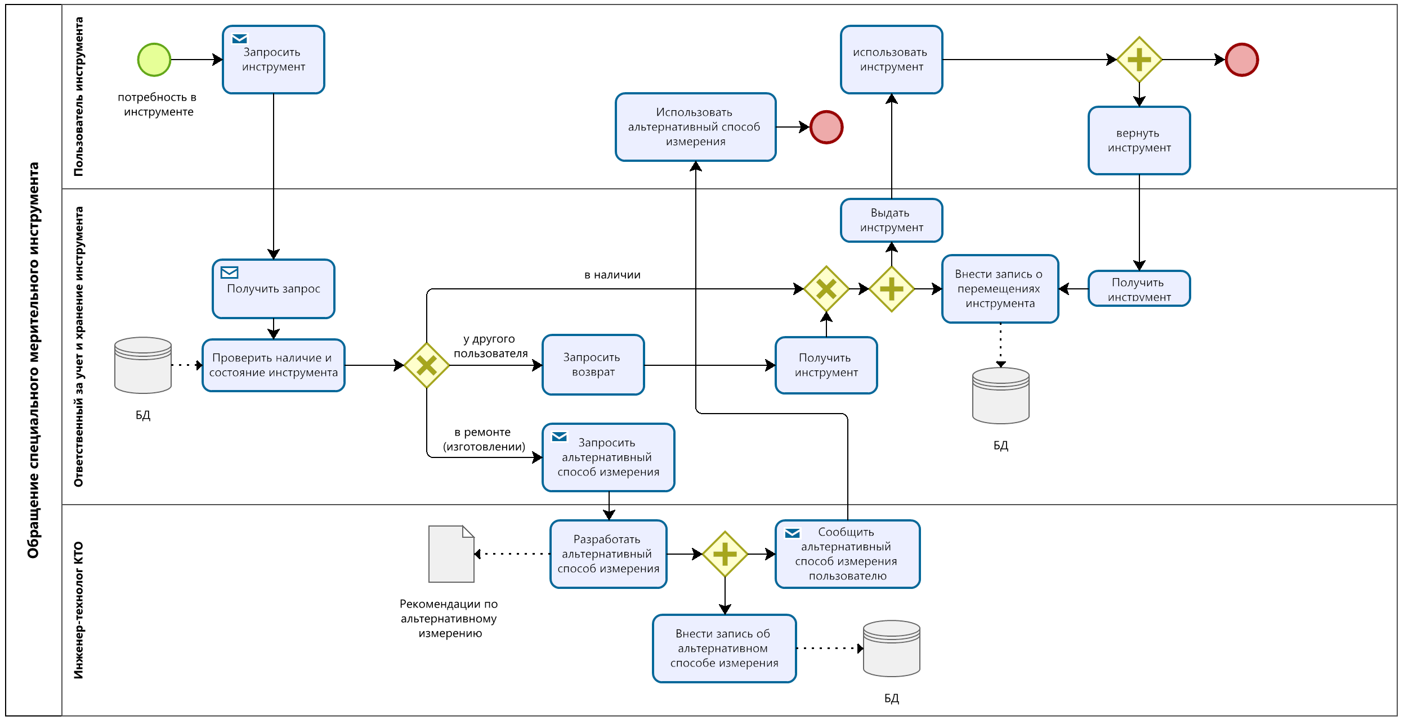
Ключевые бизнес-процессы
3 Обращение специального мерительного инструмента

Slide 18
Bitrix24 - Управление задачами
Технические требования к системе
Система управления задачами должна иметь следующий функционал:
Разграничение ролей и прав доступа по сотрудникам.
Гибкий поиск по задачам.
Учет рабочего времени, потраченного на выполнение задачи.
Автоматическая генерация отчетов за любой промежуток времени.
Возможность указания очередности выполнения задач.
Автоматическое создание задач по шаблонам.
Все указанные пункты реализованы в тарифе «Профессиональный» Bitrix24. Привлечение разработчиков не требуется.

Slide 19
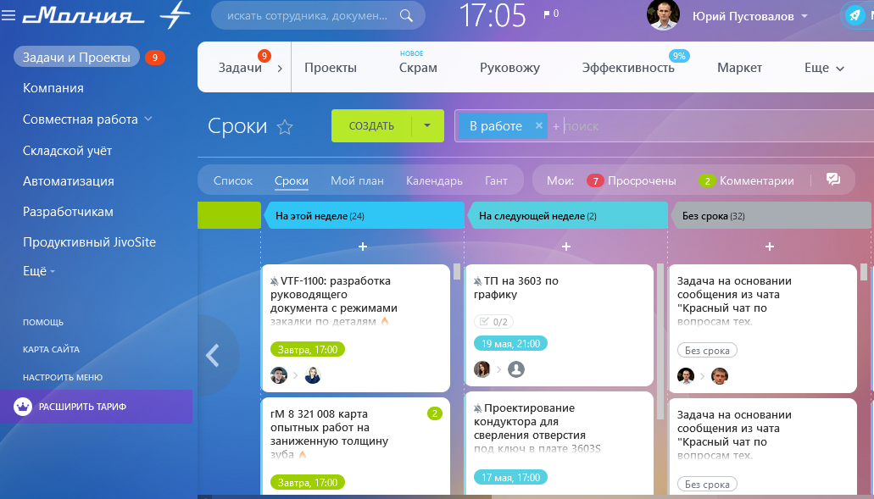
Bitrix24 - Управление задачами
Фрагмент рабочего окна

Slide 20
Django-Wiki - Управление знаниями
Технические требования к системе
Система управления знаниями должна иметь следующий функционал:
Разграничение прав доступа пользователей на чтение и запись статей.
Хранение неограниченной истории изменений статей с возможностью отмены правок.
Загрузка, хранение и выгрузка файлов любого формата.
Возможность создания древовидной структуры статей.
Автоматическая загрузка содержимого любого содержимого неограниченного количества каталогов с локального хранилища (первоначальное заполнение базы).
Возможность автоматической выгрузки файлов по определенному расширению из дочерних статей. Необходимо для хранения твердотельных моделей в формате сборка-деталь.
Пункты 1-4 реализованы в базовой версии Django-Wiki. Для реализации пунктов 5 и 6 требуется разработка дополнительных модулей.

Slide 21
Программа мероприятий
№ п.п | Мероприятие | Ответственный | Сроки |  | Продолжительность
 |  |  | Начало | Окончание
1 | Провести установочное совещание для обозначения целей проектов, основных этапов и ответственных | Генеральный директор | 12.05.2023 | 12.05.2023 | 1
2 | Проанализировать существующий уровень описания бизнес-процессов и соблюдения регламентов | Начальник отдела СМК | 15.05.2023 | 28.05.2023 | 14
3 | Определить измеримые показатели для оценки эффективности выполнения бизнес-процессов | Начальник отдела СМК | 29.05.2023 | 02.06.2023 | 5
4 | Разработать дополнительные модули для Django-Wiki | Сторонний разработчик | 15.05.2023 | 28.05.2023 | 14
5 | Развернуть системы Bitrix24 и Django-Wiki в корпоративной сети | Сис. админ. | 29.05.2023 | 02.06.2023 | 5
6 | Отработать выполнение описанных ключевых бизнес-процессов с использованием системы Bitrix24 и Django-Wiki | Главный конструктор | 05.06.2023 | 09.06.2023 | 5
7 | Провести обучение пользователей работе с системами управления задачами и знаниями | Главный конструктор | 12.06.2023 | 25.06.2023 | 14
8 | Отследить соблюдение регламентов в первый месяц работы | Главный конструктор | 26.06.2023 | 26.07.2023 | 30
9 | Сформулировать цели по дальнейшему совершенствованию разработанной системы. | Главный конструктор | 27.09.2023 | 29.09.2023 | 3

Slide 22
Диаграмма Ганта

Slide 23
Управление рисками
 | Наименование риска | Уровень риска | Способы снижения рисков
1 | Недостаточное финансирование проекта | Низкий | Поиск способов снижения прямых затрат
2 | Увеличение времени на реализацию проекта | Высокий | Тщательное планирование и контроль за выполнением этапов
3 | Недостаточная заинтересованность персонала | Средний | Разработка мероприятий по вовлечению в проект, демонстрация преимуществ новых методов работы.
4 | Недостаточная квалификация персонала | Средний | Обучение персонала
5 | Технические проблемы с серверами и ПК | Средний | Резервное копирование информации по правилу 3-2-1 (три резервные копии, двумя разыми способами, одна копия хранится вне предприятия)

Slide 24
Смета
Для реализации проекта потребуются следующие прямые затраты:
1 Годовая подписка Bitrix24: 134 280 руб.
2 Сервер для Django-Wiki (DELL PowerEdge T40): 118 850 руб.
3 Разработка дополнительных модулей Django-Wiki: 100 000 руб.
4 Заработная плата и страховые взносы: 130 000 руб.
Итого: 483 130 руб.

Slide 25
Расчет эффективности
При реализации проекта и сокращения количества бракованных деталей на разных переделах производства с 15% до 3% возможная экономия ФОТ составит 12 214 000 руб.
Затраты на проект в размере 483 130 руб. окупятся уже при снижении количества бракованных деталей с 15% до 14,5%.
483 130 руб.
12 214 000 руб.
15%
14,5%
3%

Slide 26
Выводы
ДО
ПОСЛЕ
Реализации проекта
Реализации проекта
Процессы не описаны
Процессы оптимизированы, работа
выполняется по регламентам
Потери на брак составляют 15% деталей на разны переделах производства
Потери на брак составляют 3% деталей на разны переделах производства
Информация о решениях теряется
Информация навсегда сохраняется в электронной базе знаний

Slide 27
Оптимизация бизнес-процессов для повышения качества производства продукции на ПАО ЧЧЗ «Молния»
Автор работы: Пустовалов Юрий Алексеевич
Руководитель работы: Буторина Ольга Сергеевна
Челябинск, 2023

